Slide 1
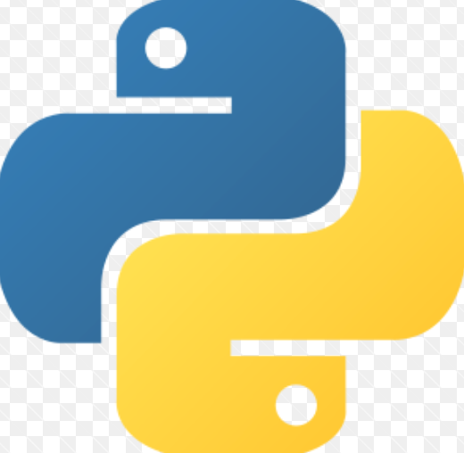
Python Warsztaty 18.06.2019 Karolina Wadowska

Slide 2

Hello
Karolina Wadowska
Data Scientist at Wavemaker
https://www.linkedin.com/in/karolina-w-28026a75/

Slide 3
Co na dzisiaj?:)
18.00-19.45 – Warsztatowe podstawy pythona
19.45-20.00 – Przerwa
20.00-21.00 – Analiza danych NLP-dane z Twittera

Slide 4
Skąd dane?
Google ( googlujcie pod Pythona 3☺)
Dokumentacja Python: https://docs.python.org/3/
StackOverflow: https://stackoverflow.com/
GitHub: https://github.com/infoshareacademy/2019-06-18_Python_Warsztat

Slide 5
Podstawy

Slide 6
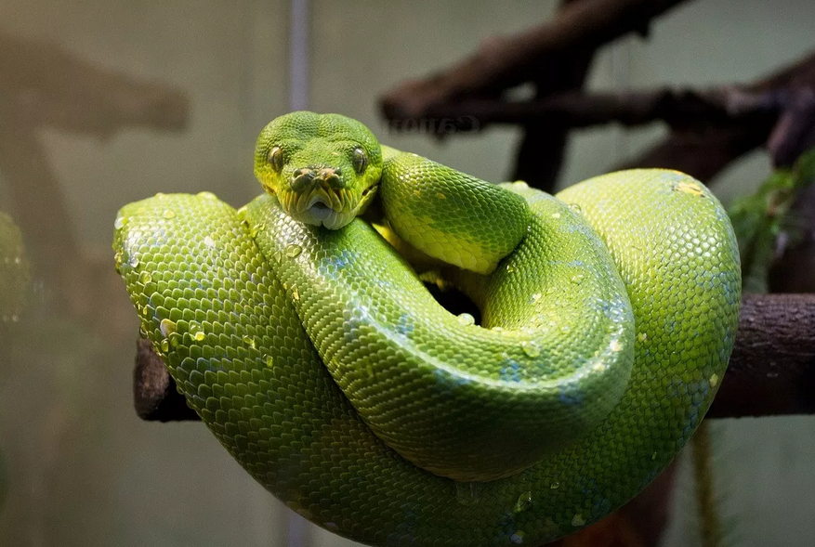
Dlaczego Python?
Nazwa języka nie pochodzi od tego zwierzaka, lecz od
„Latającego Cyrku Monty Pythona”.
Projektant, będąc fanem serialu i poszukując nazwy krótkiej, unikalnej i nieco tajemniczej, uznał tę za świetną.
Tradycja języka ma około 25 lat.

Slide 7
Python jest językiem:
wysokopoziomowym,
wieloparadygmatowym - programowanie obiektowe, strukturalne oraz funkcyjne, czyli nie narzuca stylu pisania kodu użytkownikowi.
dynamicznie i silnie typowanym – nie deklaruje się typu, zmienna przechowa wszystko co podamy;
Interpretowanym – możemy go natychmiast uruchomić;
Wieloplatformowym – posiada wsparcie wielu platform;
Posiadającym wiele miejsc użycia – np. aplikacje, AI
Przyjaznym użytkownikowi – kod w porównaniu do innych jezyków jest stosunkowo prosty – niski próg wejścia.

Slide 8
Jak się tworzy kod?
interpreter
zwykły notatnik (pliki tekstowe *.py)
IDE - dodatkowa funkcjonalność takie jak:
podpowiedzi
kolorowanie składni,
debugger,
testy
Python IDLE, Jupyter, PyCharm, VS Code, Sublime, Atom

Slide 9
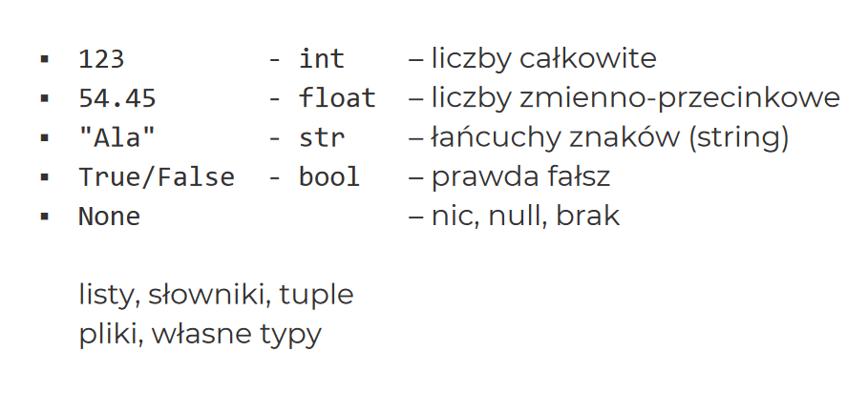
Typy danych

Slide 10
Zmienna
Zmienną nazywamy zalokowany na daną informację obszar pamięci. Zmienną przypisujemy znakiem =
moja_liczba = 124
nazwisko = "Kowalski"
czy_obecny = True

Slide 11
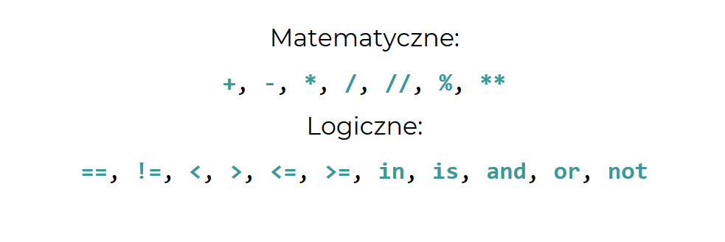
Operatory

Slide 12
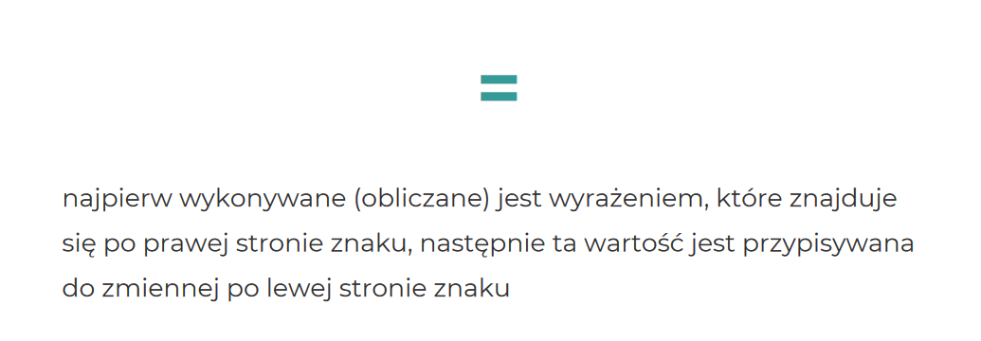
Przypisanie

Slide 13
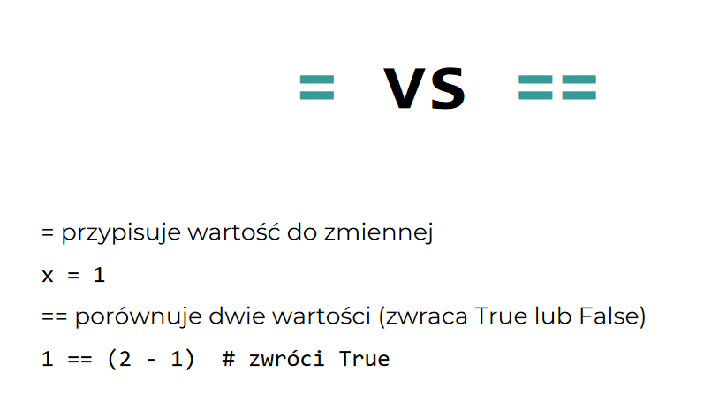
Porównanie

Slide 14
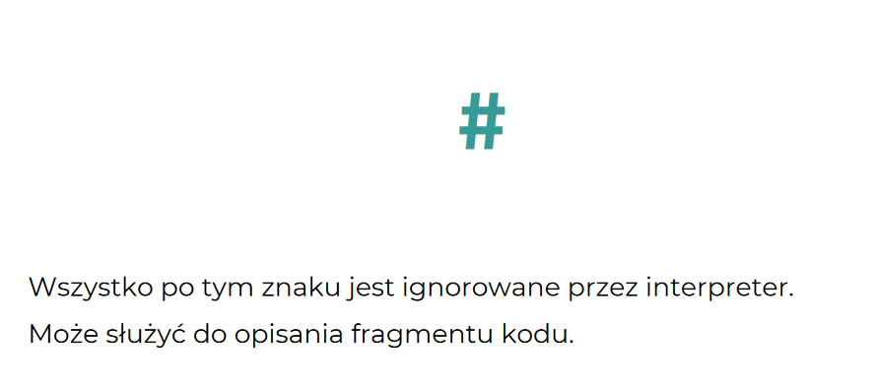
Komentarze

Slide 15
Warsztaty

